Slide 1

Hackathon carreiras - edição ti
Carlos Alberto Fontolan

Slide 2
Projeto de Infraestrutura empresa xy transportes
Projeto de infraestrutura da rede local visando atender e fornecer suporte para um crescimento sigficativo da estrutura da empresa para os próximos 5 anos.
Pontos à serem abordados neste projeto:
Padronização
Escalabilidade
Segurança
Performance
Disponibilidade

Slide 3
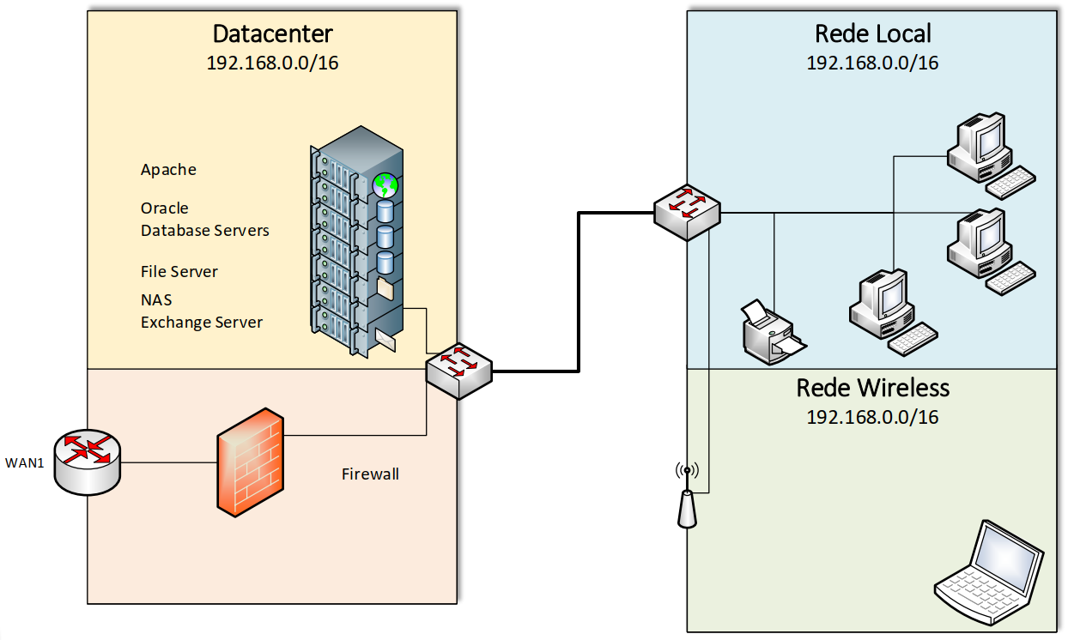
Cenário Atual
Matriz Curitiba

Slide 4
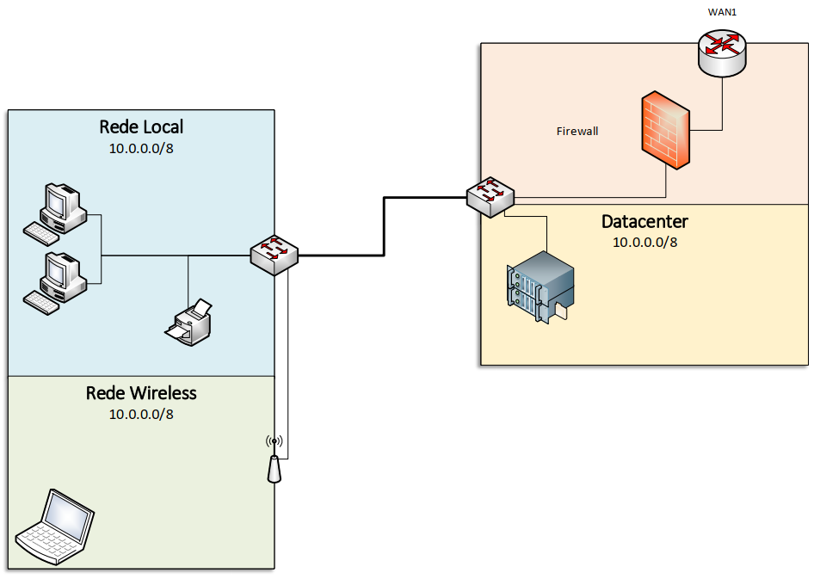
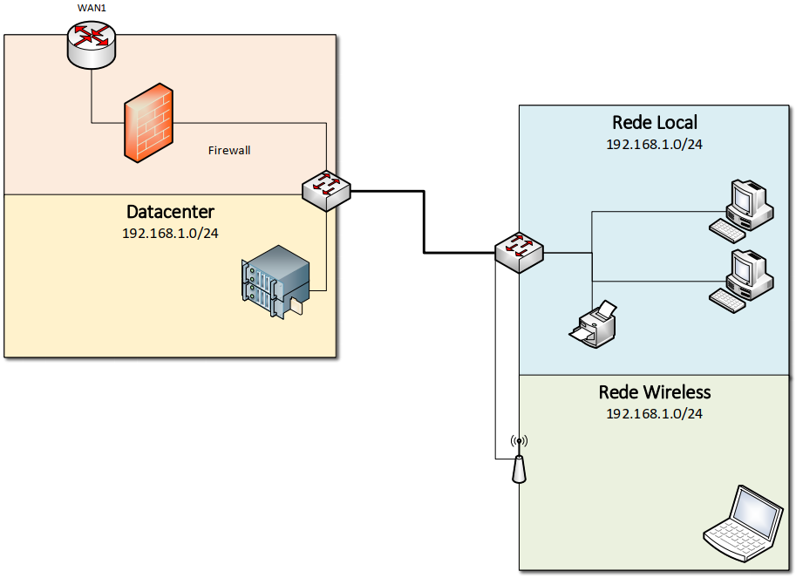
Cenário Atual
Filial Florianópolis
Filial Porto Alegre

Slide 5
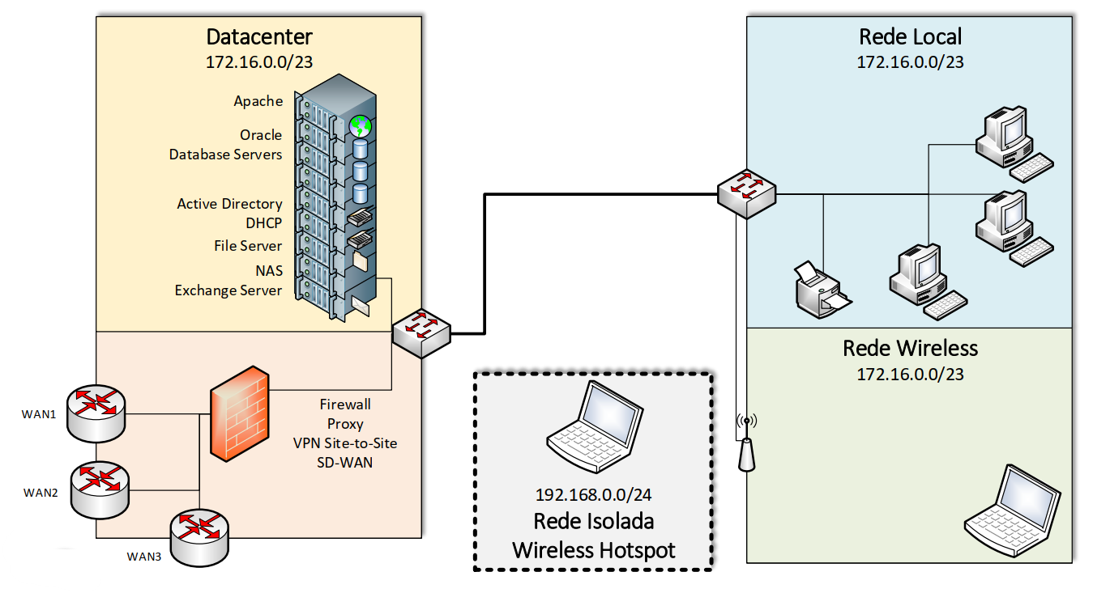
Cenário Sugerido
Matriz Curitiba
Datacenter
Novos recursos à implementar:
Servidor LDAP
Servidor DHCP
Servidor DNS
Appliance Firewall, Proxy e VPN
Novos links para redundância

Slide 6
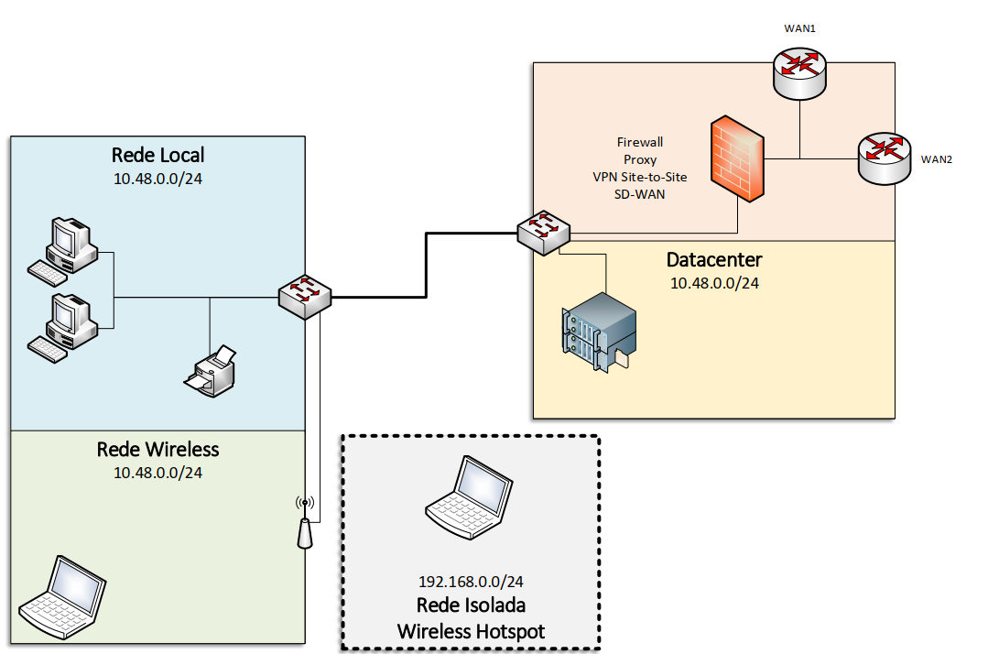
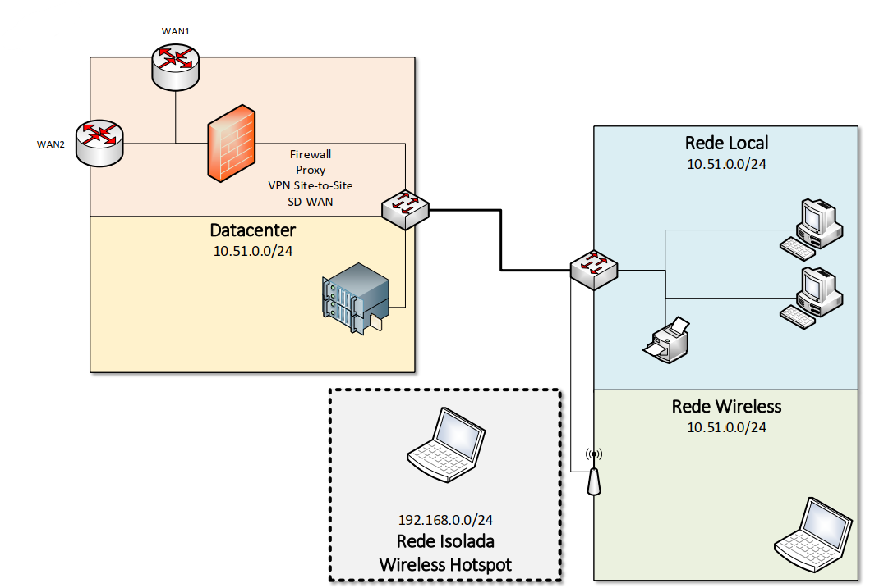
Cenário Sugerido
Filial Florianópolis
Filial Porto Alegre

Slide 7
Escalabilidade & PADRONIZAÇÃO DA REDE
Visando a padronização e a escalabilidade da rede, foram adotadas as seguintes práticas:
Utilizada Classe B para a Matriz com a Sub-rede /23
Utilizada Classe A para as Filiais separadas em Sub-redes /24
Utilizada Classe C somente na rede Wireless Isolada para Visitantes (Hotspot)

Slide 8
Escalabilidade & PADRONIZAÇÃO DA REDE
Para facilitar a documentação e expasão da empresa, o endereçamento IP das filiais deve seguir o seguinte padrão em seu sufixo:
<Prefixo Classe A>.<Prefixo DDD Filial>.0.0
Podemos tomar como exemplo as Filiais de Porto Alegre e Florianópolis:
Porto Alegre: 10.51.0.0/24
Florianópolis: 10.48.0.0/24

Slide 9
Segurança
Algumas práticas serão adotadas visando a segurança da rede, dentre elas:
Implementação de VLANs em setores críticos ao negócio da empresa e também com o objetivo de criar uma rede isolada para visitantes.
Implementação de um Appliance responsável pelo Firewall, Proxy e VPN, servindo como controlador da comunicação entre a Rede Interna e a Externa.
Implementação de um Servidor de Diretório, fornecendo as credenciais para todos os usuários, garantindo controle de acessos e auditoria.

Slide 10
Escopo da Tabela de Firewall
Regras de Entrada (DNAT)
Regras de Saída (SNAT)
Destino | Aplicação | Porta | Obs
Exchange | POP3 | 995
Exchange | IMAP | 993
Exchange | SMTP | 25,465
Apache | HTTP | 80,8080,443 | Hospedagem de Aplicações
Origem | Aplicação | Porta | Obs
Exchange | SMTP | 25,465
* Parâmetros iniciais, alterações e/ou inclusões podem ser necessárias durante a implementação do Projeto.

Slide 11
Performance & Disponibilidade
Visando uma melhora de performance e disponibilidade principalmente para as Aplicações Hospedadas e também para a interligação via VPN entre matriz e filiais, recomenda-se o uso do SD-WAN em todas as unidades da empresa.
Dentre as principais vantagens do seu uso:
Alta disponibilidade pela utilização de 2 ou mais links de Dados
Diminuição dos custos, através da autonomia de transporte entre MPLS, ADSL, 4G, etc.
Aumento da performance e escalabilidade pela facilidade de ampliação da WAN

Slide 12
E depois?
Projetos futuros de infraetrutura
Inovações tecnológicas
Subindo à um próximo patamar

Slide 13
O que esperar para os próximos anos?
Como bem sabemos os avanços tecnológicos caminham sempre em ritmo acelerado, com isso as empresas devem sempre estar ligadas às últimas inovações do mercado.
Sendo assim, analisando atualmente a estrutura e perfil da empresa, uma das recomendações de projetos inovadores para médio e longo prazo, é a migração de alguns serviços para a Nuvem:
Migração dos Servidores de Arquivos, centralizando em uma nuvem privada e/ou híbrida.
Migração do Email da empresa para o Exchange Online, visando maior segurança e disponibilidade.
Migração de algumas das Aplicações hospedadas localmente, conforme sua viabilidade.

Slide 14

Obrigado

